Slide 1
Unidad 0 - Introducción
Unidad 2. Análisis de requisitos
INFO 208 – Ingeniería de Requisitos - 2024
Juan Pablo Salazar F.

Slide 2
¿Qué significa analizar los requisitos?
“Asegurarse de que se entienden las necesidades de los stakeholders y que es posible definir, acordar, construir y testear una solución satisfactoria”
Wiegers & Hokakson, 2023
Notes:
Camino que se construyó & camino que utilizan las personas

Slide 3
Prácticas asociadas al análisis de requisitos
P10: Analizar requisitos individuales y conjuntos de requisitos.
P11: Crear modelos de requisitos.
P12: Crear y evaluar prototipos.
P13: Priorizar los requisitos.
Notes:
El análisis de requisitos es un proceso iterativo e incremental.

Slide 4
P13: Priorizar los requisitos (1)
¿Por qué priorizar?
Porque tenemos restricciones de tiempo, presupuesto y recursos en general.
Porque no podemos implementar todo al mismo tiempo.
¿Por qué es difícil priorizar?
No es fácil que quien nos hizo un requerimiento, decida que este no es importante.

Slide 5
P13: Priorizar los requisitos (2)
¿Cómo podemos identificar qué tiene mayor prioridad? Posibles preguntas:
¿Qué sucedería si esta característica no estuviese presente?
¿Es posible optar por una alternativa de solución manual?
¿Qué tareas no sería posible realizar si esa característica no está presente?
¿Cuál sería la consecuencia si esa característica no estuviese disponible en la primera versión?

Slide 6
P13: Priorizar los requisitos (3)
¿A qué nivel de detalle debemos priorizar?
Podemos hacerlo a diferentes niveles de detalle.
Requisito individual.
Grupo de requisitos.
Épica.
Requisito funcional / no funcional.
Caso de uso.
Historia de usuario.
Etc.
Clave: Priorizar requisitos de la misma categoría / nivel de detalle.

Slide 7
P13: Factores que pueden influir en la prioridad
Valor para el cliente.
Quién requiere la funcionalidad.
Frecuencia de uso esperada.
Costo, tiempo y dificultad de implementación.
Urgencia.
Dependencia respecto de otros requisitos.
Riesgos que podría implicar la implementación, la postergación, etc.
Requerimientos legales, regulatorios, de seguridad, certificación, etc.

Slide 8
P13: Priorizar los requisitos. Ejemplo:
RF1: Pago con tarjeta de crédito.
De alto valor para el cliente.
Bajo costo de implementación (servicio provisto por un tercero).
Frecuencia de uso esperada alta.
RF2: Emisión de boleta electrónica.
Poco relevante para el cliente.
Normativa SII lo exige.
¿Cuál tiene mayor prioridad?
No es fácil …
¿Tiene sentido hacerse la pregunta?
Notes:
Tenemos que definir/escoger un método para priorizar.

Slide 9
P13: Técnicas de priorización. Método general.
Identificar a quienes realizarán la priorización.
Acordar un método de priorización.
Acordar los criterios de priorización.
Acordar los parámetros del método.
Priorizar los ítems y organizarlos en incrementos.
Notes:
Tenemos que definir/escoger un método para priorizar.

Slide 10
P13: Técnicas de priorización.
Escala de 3 niveles. Clasificar los ítemes en 3 categorías.
Prioridad Alta: Aquello que es urgente e importante.
Prioridad Media: Aquello que es importante, pero no urgente.
Prioridad Baja: Aquello que no es importante, ni urgente.
Notes:
Tenemos que definir/escoger un método para priorizar.

Slide 11
P13: Escala de 3 niveles. Ejemplo.
Tareas:
Sacar a pasear a mi perro.
Actualizar el Windows de mi equipo.
Renovar revisión técnica de mi auto (venció ayer).
Analizar ofertas de Cyber en una categoría de productos poco relevante.
Elegir regalo de cumpleaños para un amigo (7/oct).
+
¿Debiese descartar este cuadrante?
Prioridad Alta
Urgente
Prioridad Baja
Prioridad Media
-
-
+
Importante

Slide 12
P13: Técnicas de priorización. MoSCoW
Escala MoSCoW
Must: Requisito debe ser satisfecho para que la solución sea exitosa.
Should: Requisito debiese ser incluido en la solución, pero no es obligatorio.
Could: Requisito es una característica deseable, se implementará sólo si el tiempo y recursos lo permiten.
Won’t: Está fuera del alcance en esta versión, pero pudiese incluirse a futuro.
Notes:
Tenemos que definir/escoger un método para priorizar.

Slide 13

P13: MoSCoW. Ejemplo:
Se desea implementar un sistema de control de acceso al Edificio de Informática. Dependiendo de los perfiles de usuario (profesores, funcionarios, guardias y estudiantes), se podrá restringir el acceso en algunos días y horarios.
Júntense en grupos de 3-5 y definan una lista de (3) requisitos, idealmente de distinta prioridad.
2638 3713
Notes:
Must:
Should:
Could:
Won’t:

Slide 14
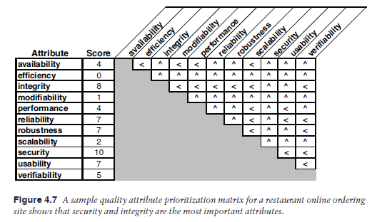
P13: Técnicas de priorización. Comparación por pares.
Comparar todos con todos, y decidir cuál de cada par es más importante.
Contar en cuántos casos el atributo es más importante.
“<“ y “^” indican cuál es más importante.
Notes:
En el ejemplo, disponibilidad es más importante que 4 atributos (eficiencia, modificabilidad, rendimiento y escalabilidad).
Este método es útil cuando la lista de requisites es acotada (ejm: requisites no funcionales)

Slide 15
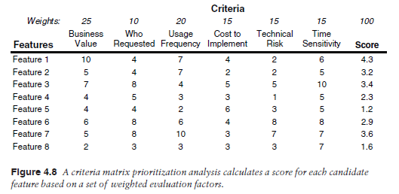
P13: Técnicas de priorización. Matriz de criterios.
Una matriz donde definimos:
Conjunto de criterios.
Peso de cada criterio.
Damos un valor a cada criterio, dentro de una escala, para cada requisito.
Calculamos un puntaje, como un promedio ponderado.

Slide 16
P13: Matriz de criterios. Ejemplo.
Debemos priorizar los siguientes requisitos para un sistema de control de acceso al edificio 10000:
RF1: Creación de roles diferenciados para estudiantes de Bachillerato, estudiantes de cursos de Licenciatura, estudiantes de últimos años y estudiantes de Magíster.
RF2: Posibilidad de que los profesores autoricen el ingreso de estudiantes específicos en horarios restringidos.
RF3: Implementación de ingreso con rut y clave.
RF4: Implementación de acceso con huella digital.
Se deben priorizar los requisitos en base a los siguientes criterios y pesos: Valor para los usuarios (30); Costo de implementación (40); Dificultad técnica (30).
Se deben asignar puntajes de 1 a 5 para cada criterio y requerimiento, donde 5 indica mayor prioridad.
Elabore matriz de priorización y ordene requisitos según prioridad.

Slide 17
P13: Técnicas de priorización.
¿Es posible o recomendable combinar técnicas?
Se recomienda categorizar requisitos mediante la escala de 3 niveles o MoSCoW.
Se recomienda utilizar las técnicas de comparación por pares o matriz de pesos, dentro de una categoría (no entre todos los requisitos).
Notes:
Tenemos que definir/escoger un método para priorizar.

Slide 18
Prácticas asociadas al análisis de requisitos
P10: Analizar requisitos individuales y conjuntos de requisitos.
P11: Crear modelos de requisitos.
P12: Crear y evaluar prototipos.
P13: Priorizar los requisitos.

